Slide 1
Agrupación de datos
JOIN- comando utilizado para combinar filas de dos o más tablas. Ambas tablas deben tener una columna en común.
Tabla 1: pedidos Tabla 2: clientes
PedidoID | ClienteID | FechaPedido
101 | 1 | 14/11/20
102 | 3 | 25/11/20
103 | 1 | 15/12/20
104 | 6 | 16/12/20
105 | 7 | 16/12/20
ClienteID | Nombre | Ciudad
1 | María | Valencia
2 | Pepe | Madrid
3 | Juan | Sevilla
4 | Laura | Barcelona
5 | Rocío | Alicante

Slide 2
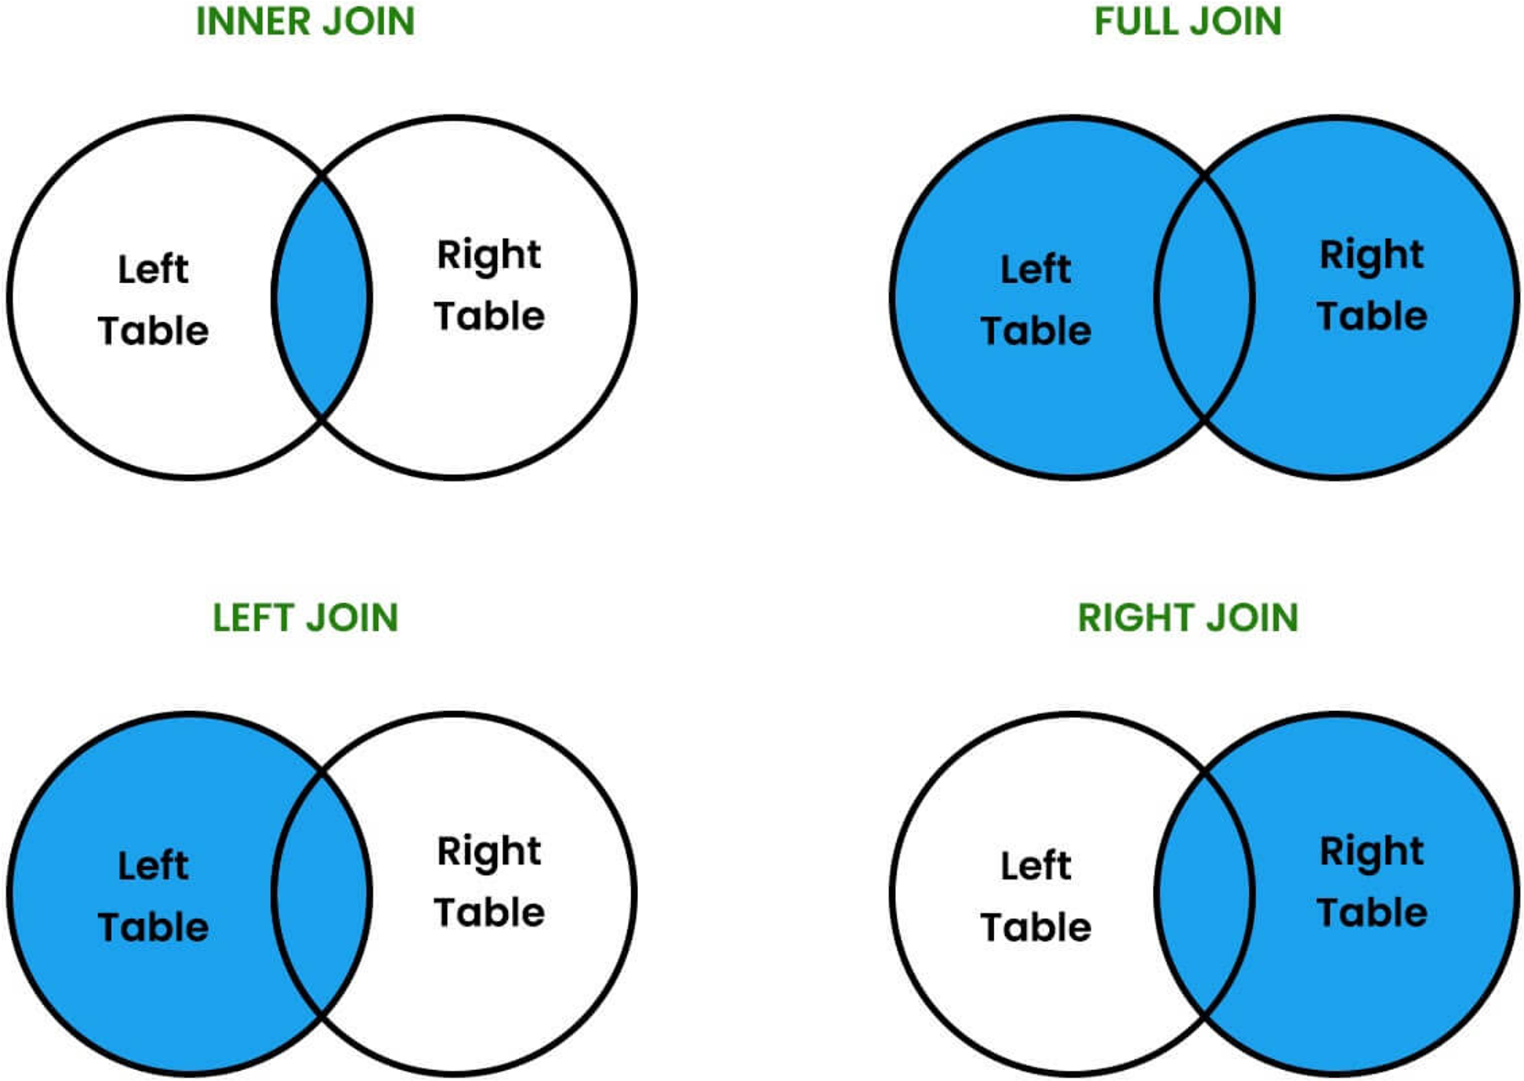
Ahora que tenemos nuestros datos organizados en tablas dentro de una base de datos relacional, ¿cómo podemos analizarlos conjuntamente?
Mediante joins -> combinan datos de dos o más tablas en una base de datos relacional.

Slide 3
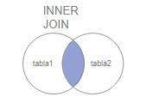
INNER JOIN
Tabla 1: pedidos Tabla 2: clientes
PedidoID | ClienteID | FechaPedido
101 | 1 | 14/11/20
102 | 3 | 25/11/20
103 | 1 | 15/12/20
104 | 6 | 16/12/20
105 | 7 | 16/12/20
ClienteID | Nombre | Ciudad
1 | María | Valencia
2 | Pepe | Madrid
3 | Juan | Sevilla
4 | Laura | Barcelona
5 | Rocío | Alicante
PedidoID | ClienteID | Nombre | Ciudad | FechaPedido
101 | 1 | María | Valencia | 14-11-20
102 | 3 | Juan | Sevilla | 25-11-20
103 | 1 | María | Valencia | 15-12-20

Slide 4
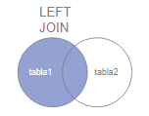
LEFT JOIN
Tabla 1: pedidos Tabla 2: clientes
PedidoID | ClienteID | Fecha | Nombre | Ciudad
101 | 1 | 14/11/20 | María | Valencia
102 | 3 | 25/11/20 | Juan | Sevilla
103 | 1 | 15/12/20 | María | Valencia
104 | 6 | 16/12/20
105 | 7 | 16/12/20

Slide 5
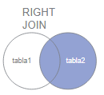
RIGHT JOIN
Tabla 1: pedidos Tabla 2: clientes
PedidoID | ClienteID | Fecha | Nombre | Ciudad
101 | 1 | 14/11/20 | María | Valencia
103 | 1 | 15/12/20 | María | Valencia
 | 2 |  | Pepe | Madrid
102 | 3 | 25/11/20 | Juan | Sevilla
 | 4 |  | Laura | Barcelona
 | 5 |  | Rocío | Alicante

Slide 6
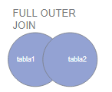
FULL OUTER JOIN
Tabla 1: pedidos Tabla 2: clientes
PedidoID | ClienteID | Fecha | Nombre | Ciudad
101 | 1 | 14/11/20 | María | Valencia
103 | 1 | 15/12/20 | María | Valencia
 | 2 |  | Pepe | Madrid
102 | 3 | 25/11/20 | Juan | Sevilla
 | 4 |  | Laura | Barcelona
 | 5 |  | Rocío | Alicante
104 | 6 | 16/12/20
105 | 7 | 16/12/20

